Slide 1





Slide 2
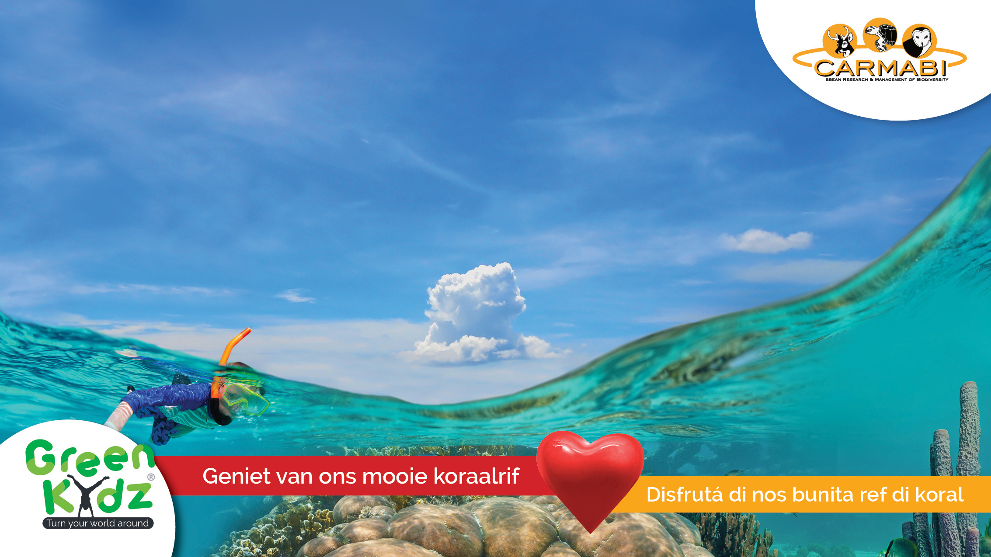
Coral Heroes

Slide 3
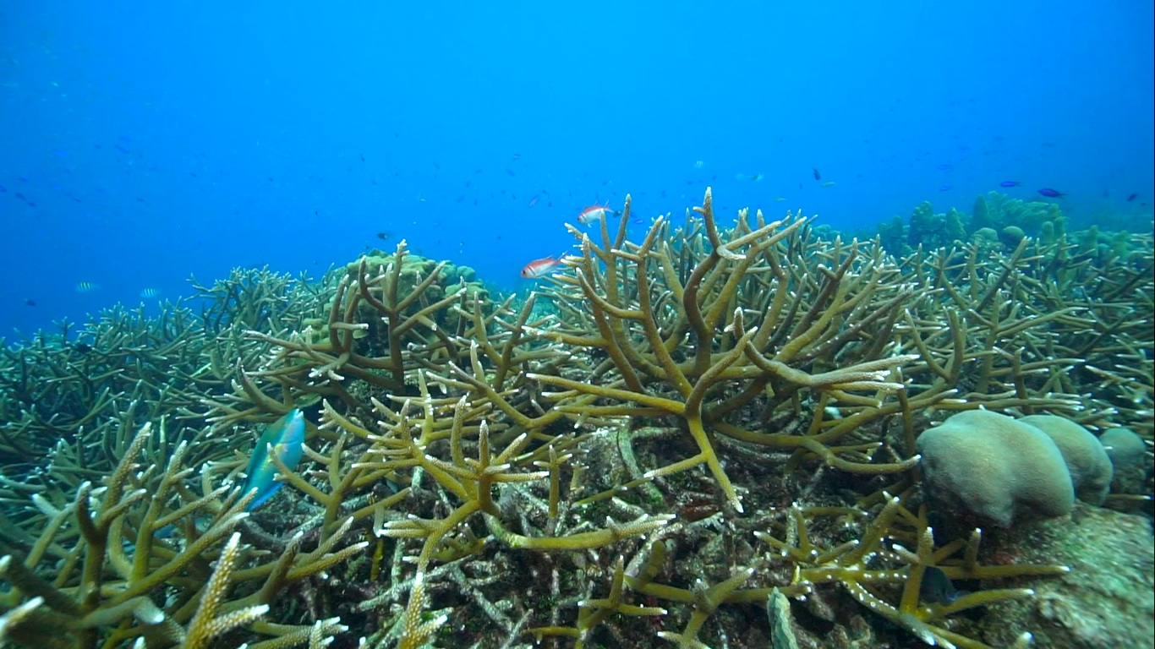

Dit weet jij na les 1
Wat koralen zijn.
Welke lichaamsdelen ze hebben.
Waar ze voorkomen.
Welke soorten er zijn.

Slide 4
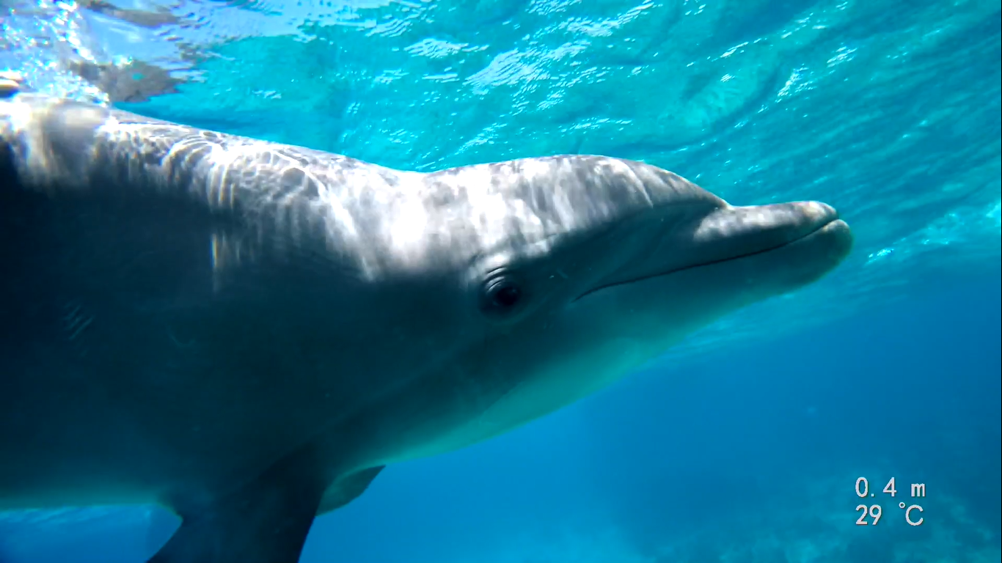
Dit maakt les 1 extra leuk!
  Een koralenspel
  Een koralenquiz
  Een koralenkleurplaat

Slide 5

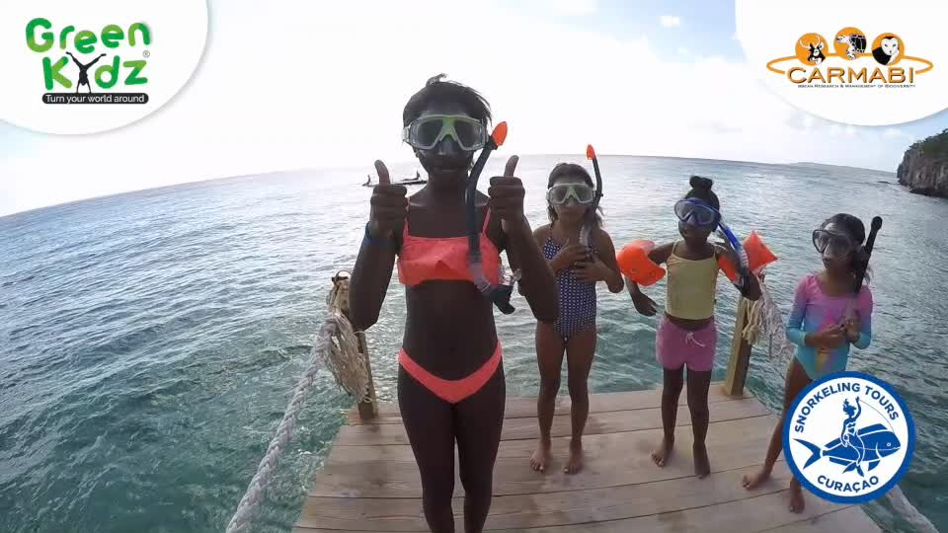
Ken jij ons koraalrif?
Snorkelen met Yabbi van den Kieboom van Snorkeling Tours Curaçao

Slide 6
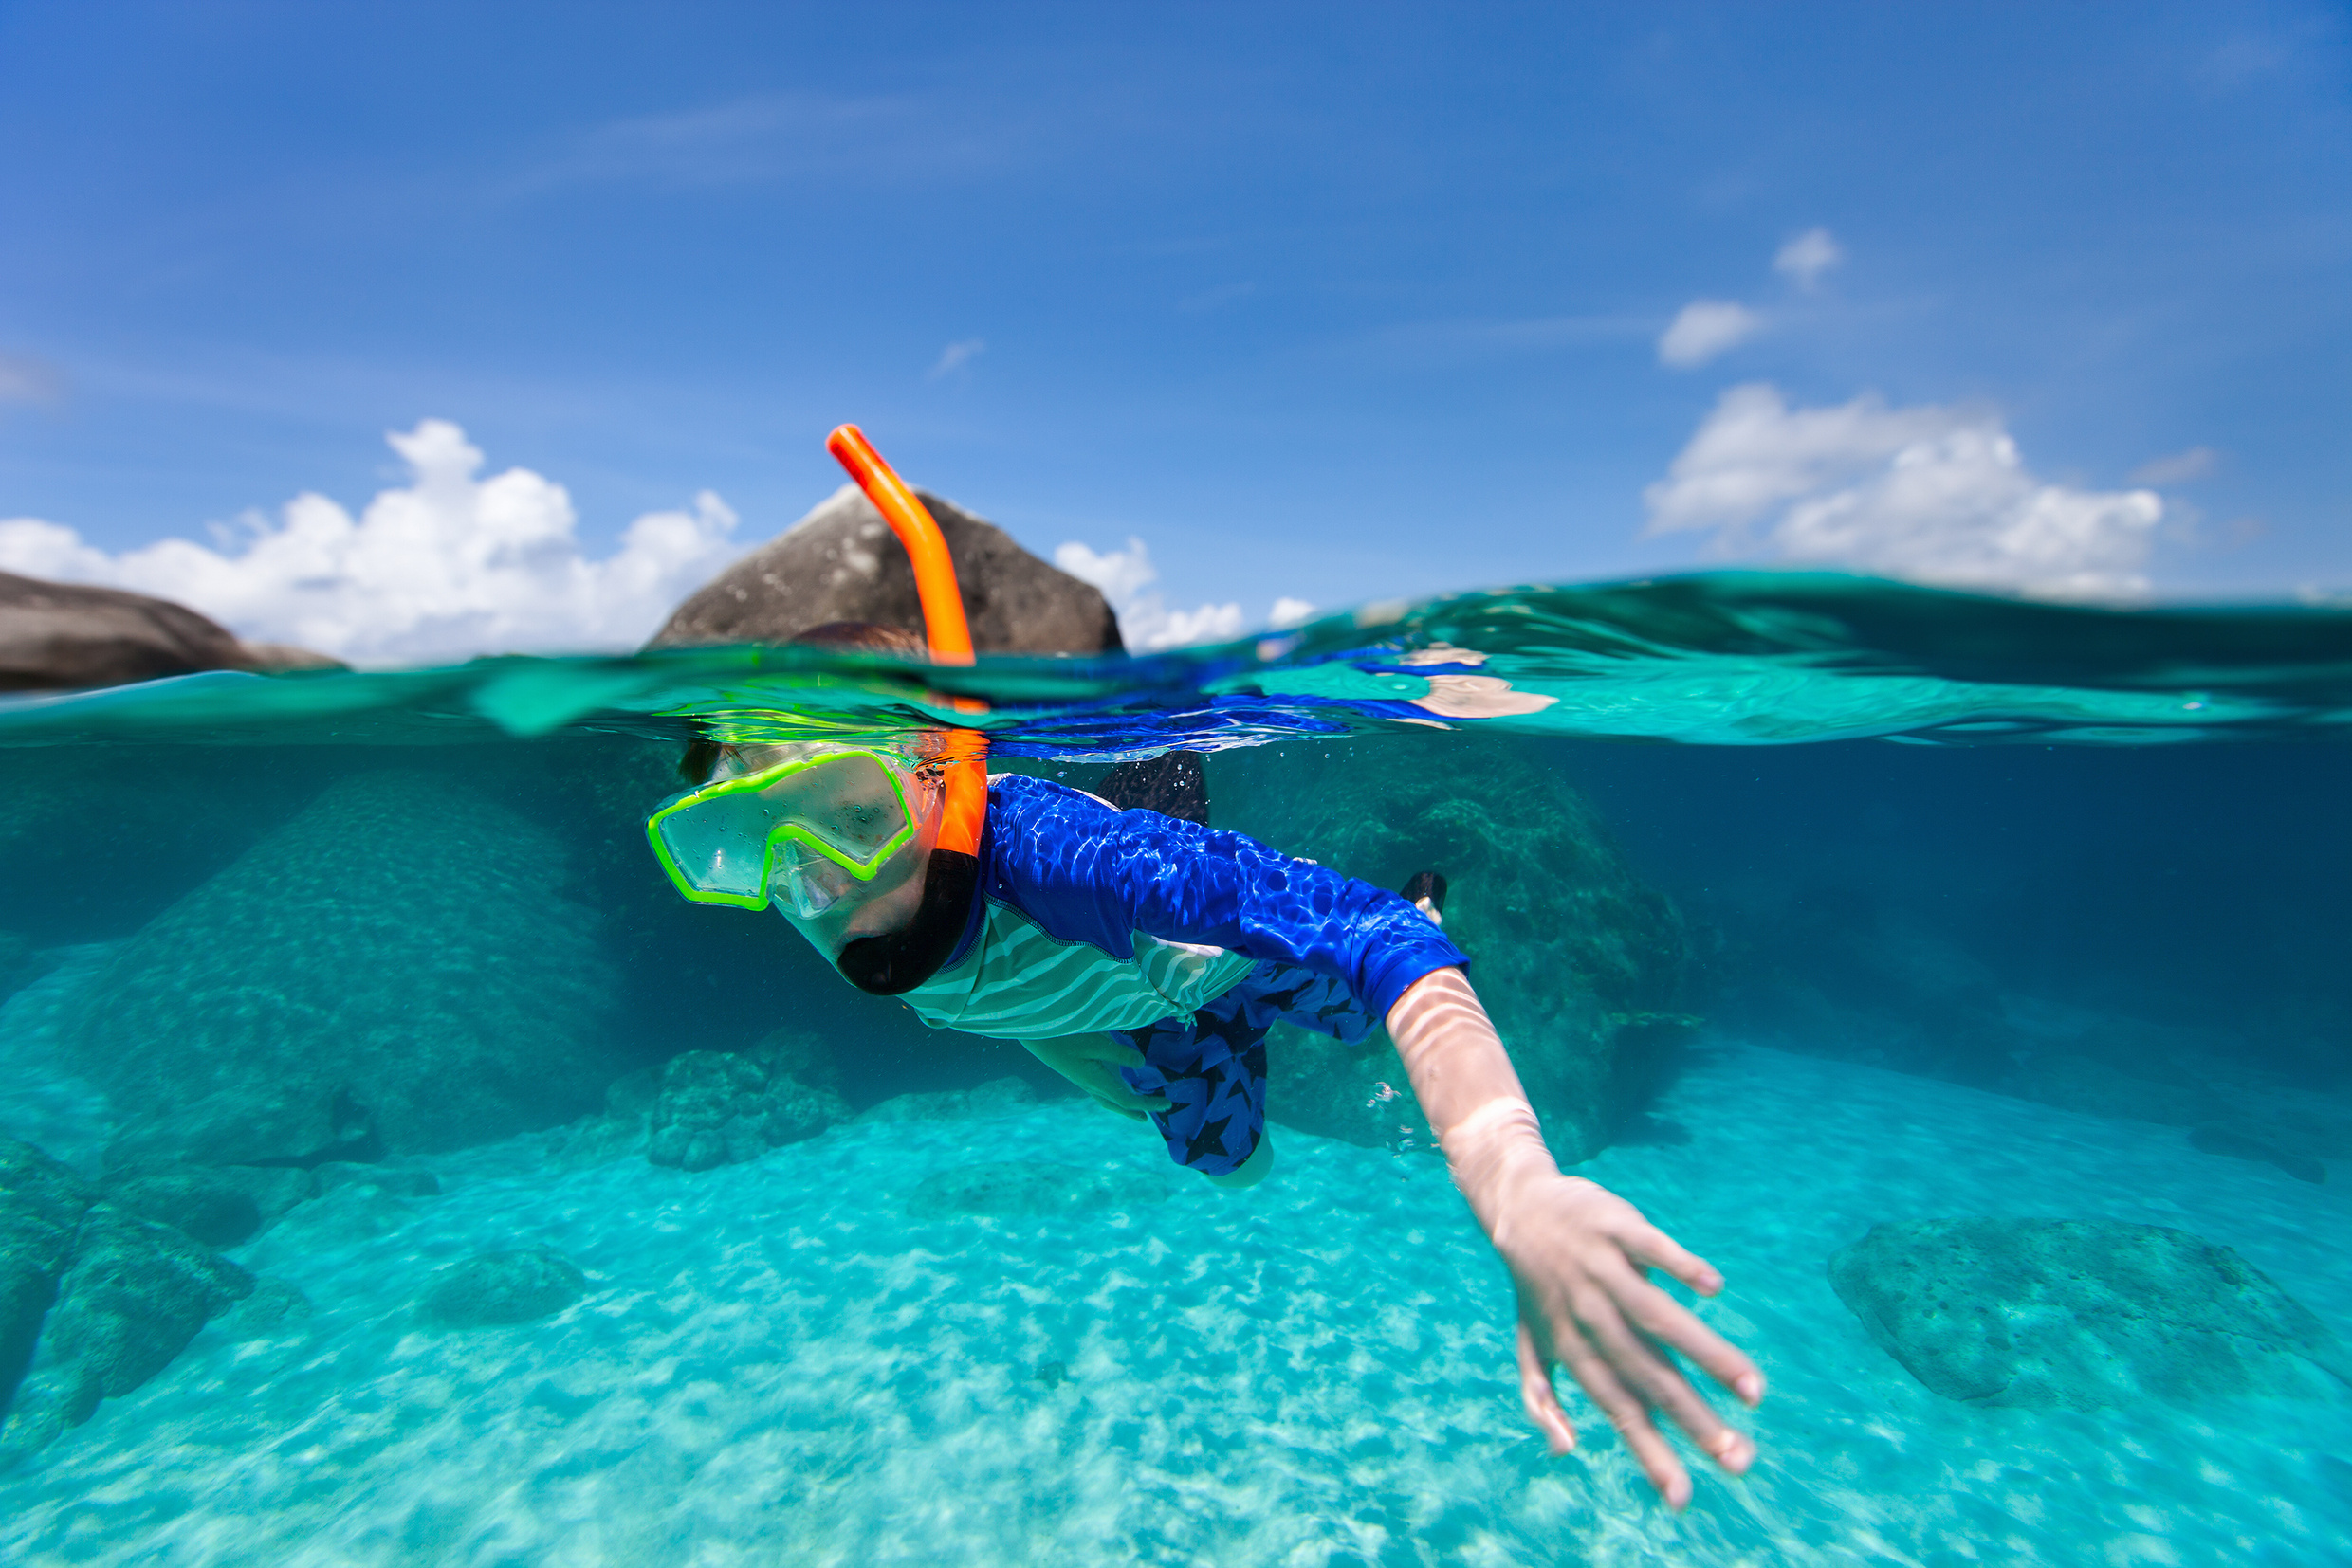
Heb jij wel eens tussen het koraal gesnorkeld?
Wat zag je allemaal?

Slide 7
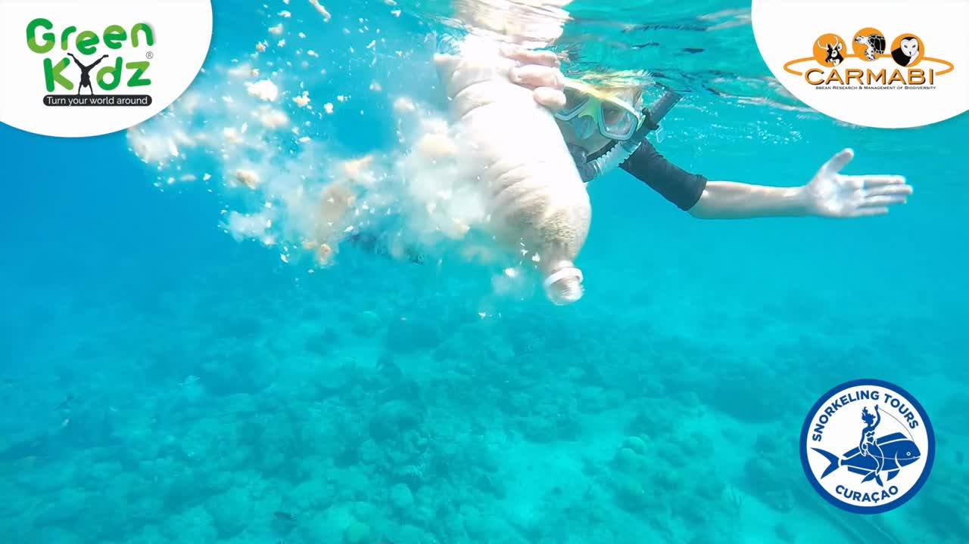
Snorkelen met Yabbi van den Kieboom van Snorkeling Tours Curaçao

Slide 8
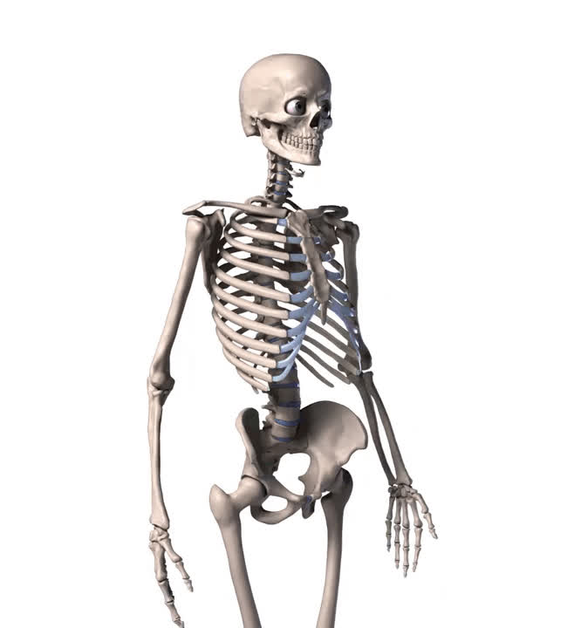
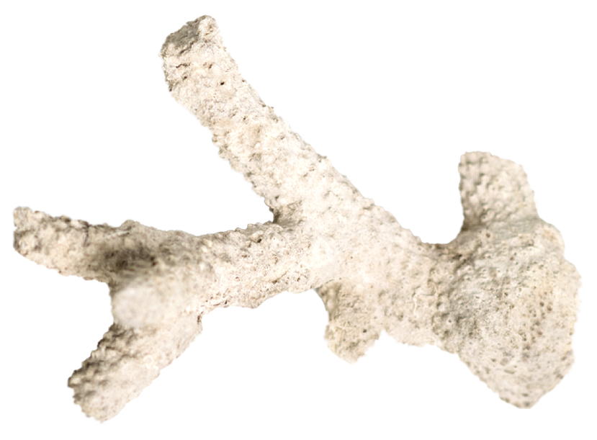
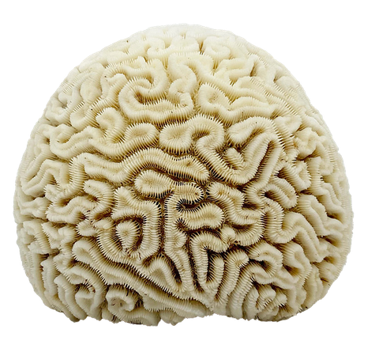
Wat zie je hier?
Het skelet van een mens
Het skelet van een koraal

Slide 9
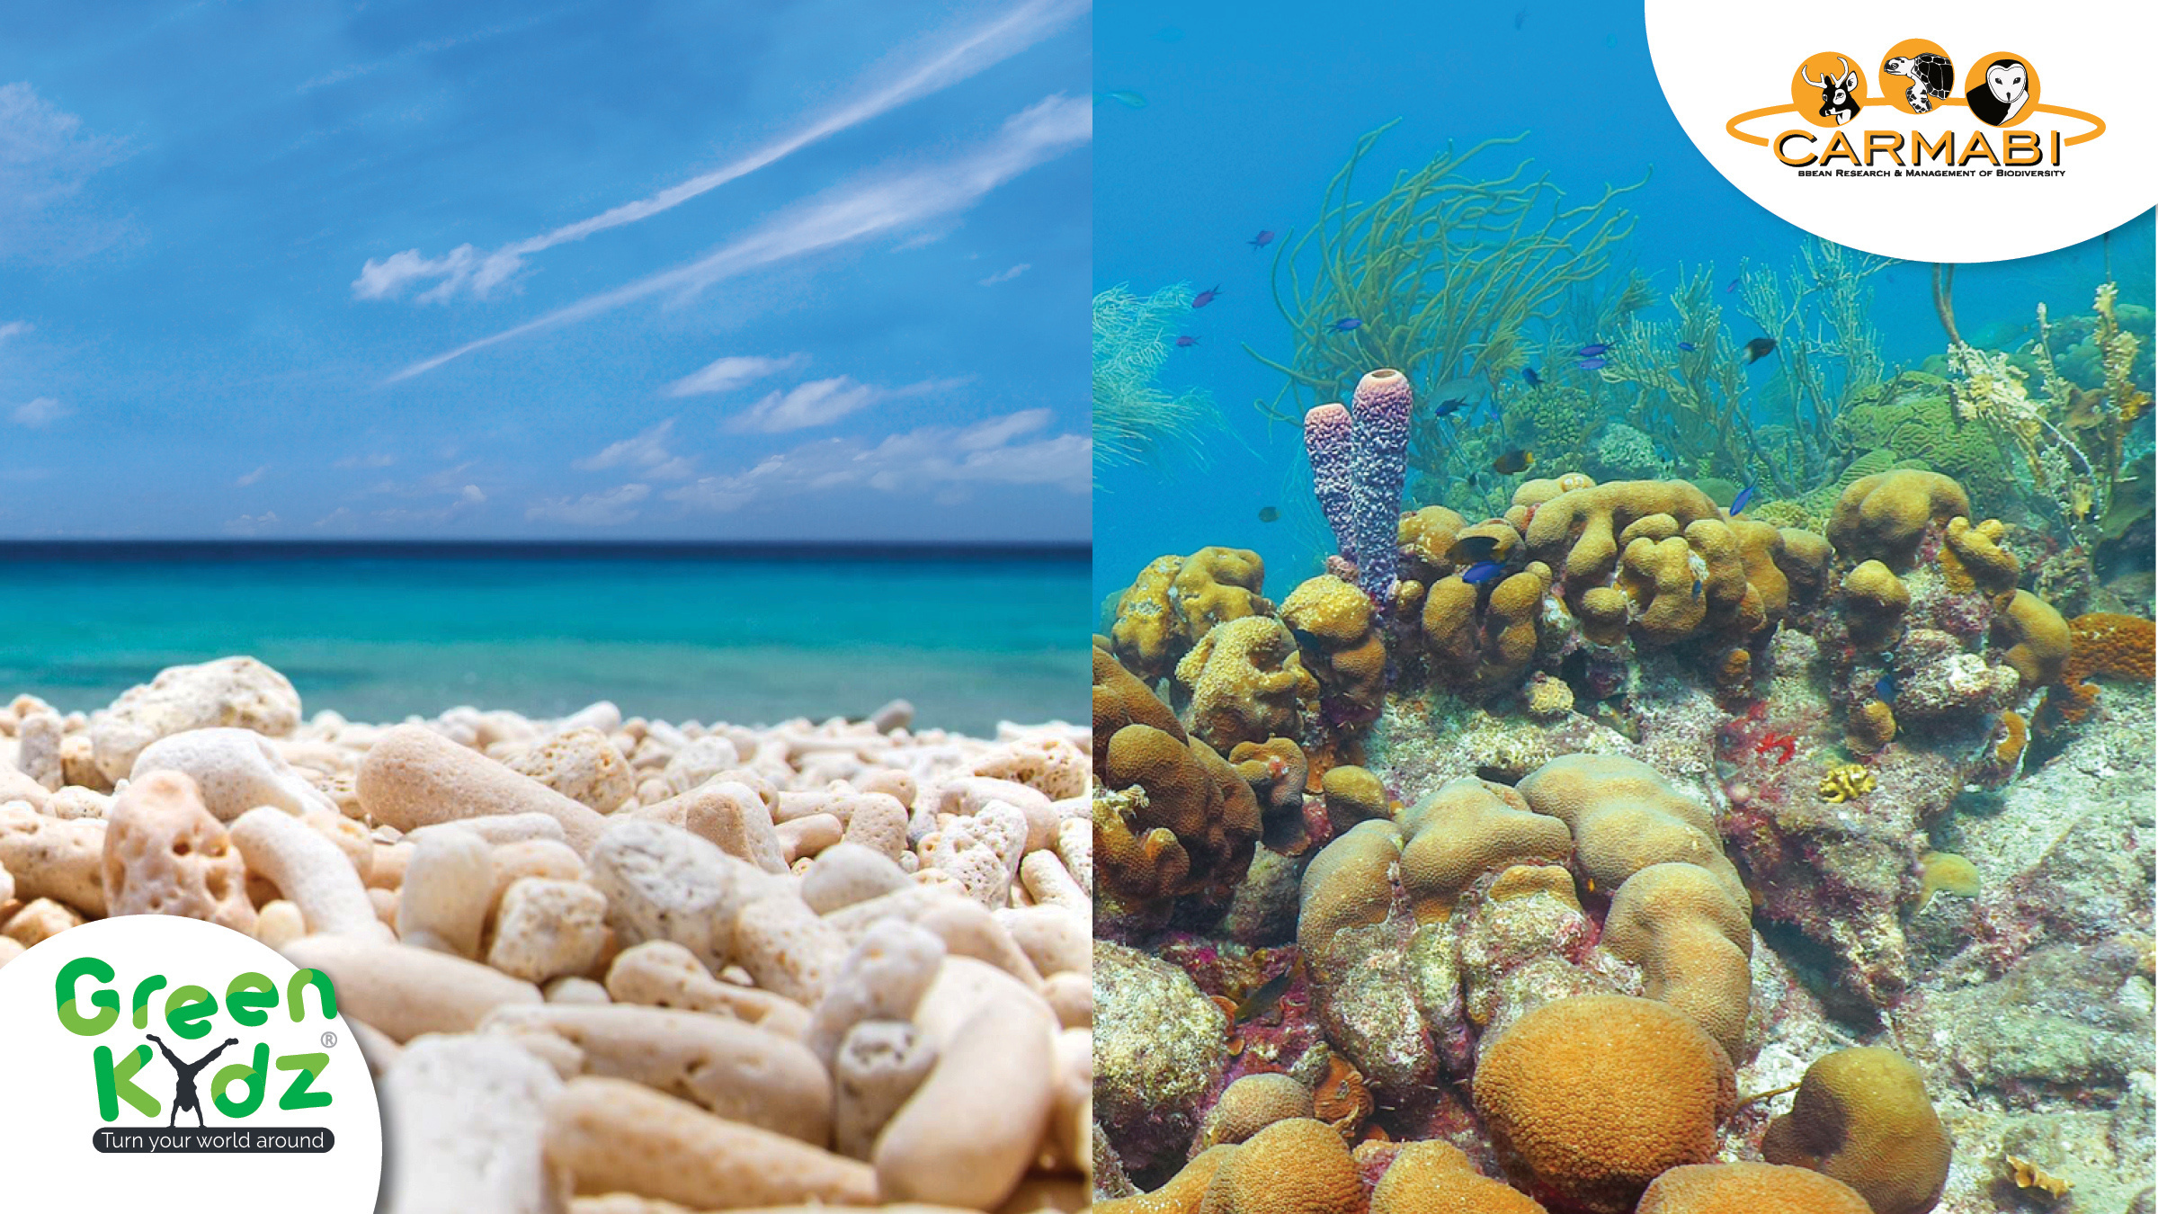
Waar vind je koraal?
Dood koraal op het strand.
Levend koraal in de zee.

Slide 10
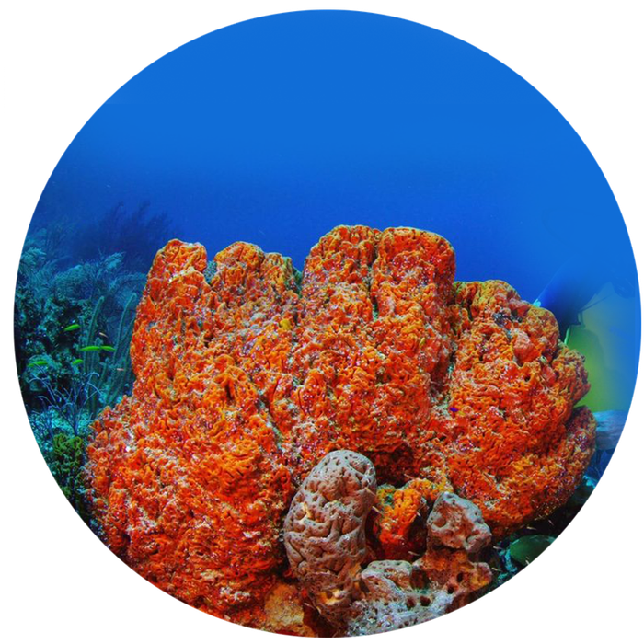
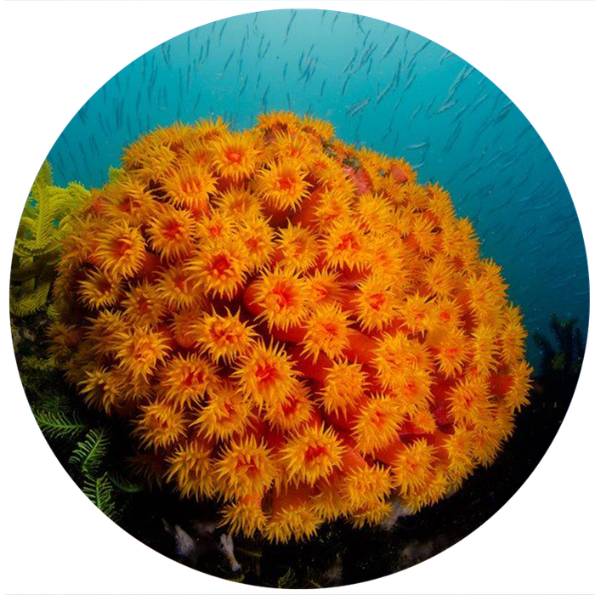
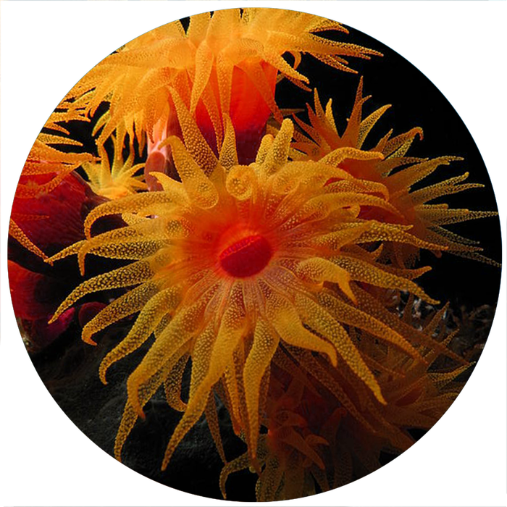
Wat is een koraal?
Een steen?
Een plant?
Een dier?

Slide 11
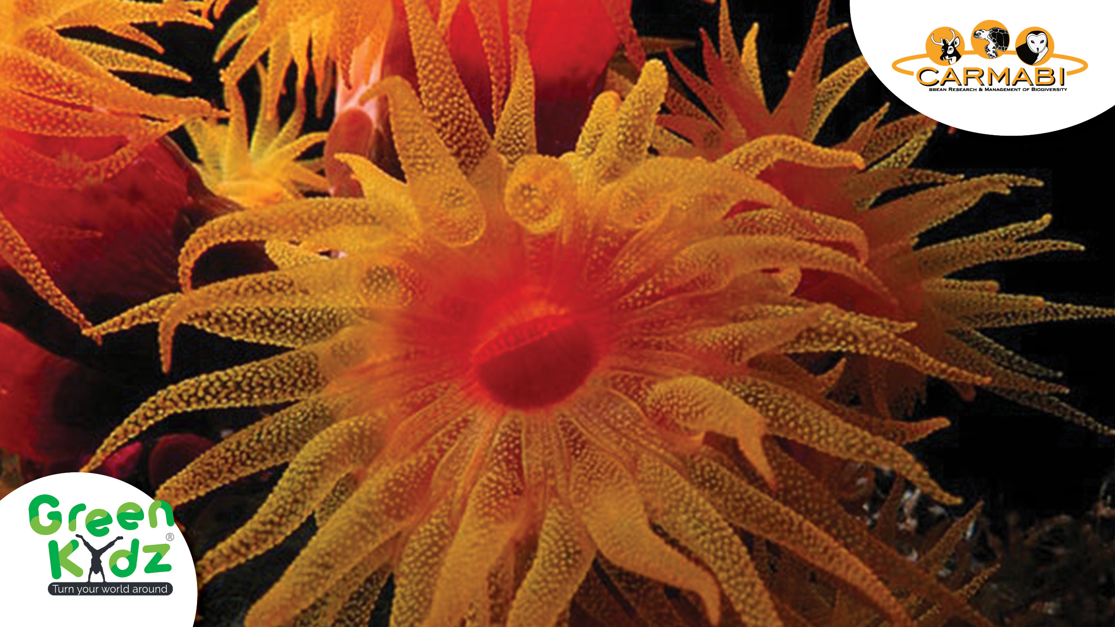
Een koraal is een dier.

Slide 12
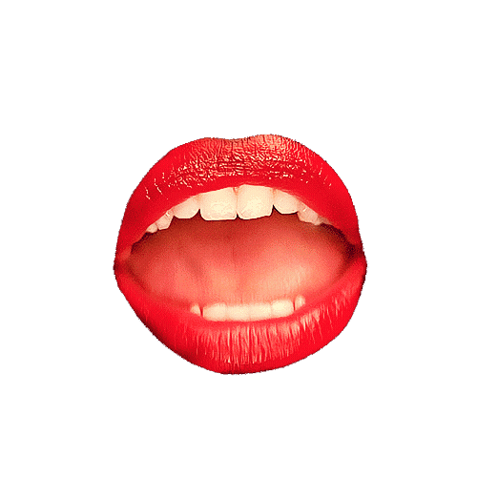
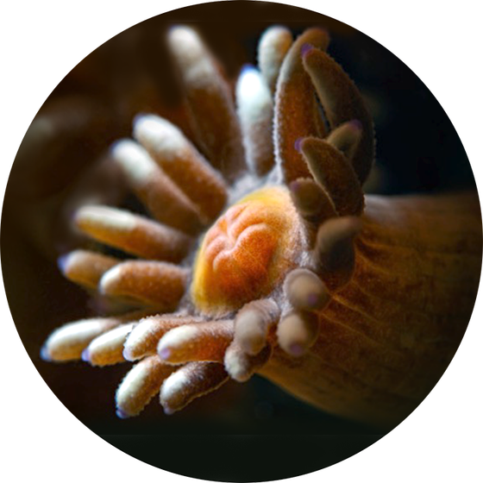
Lijken koralen op mensen?
Een koraal.
Een mens.
Mond
Mond

Slide 13
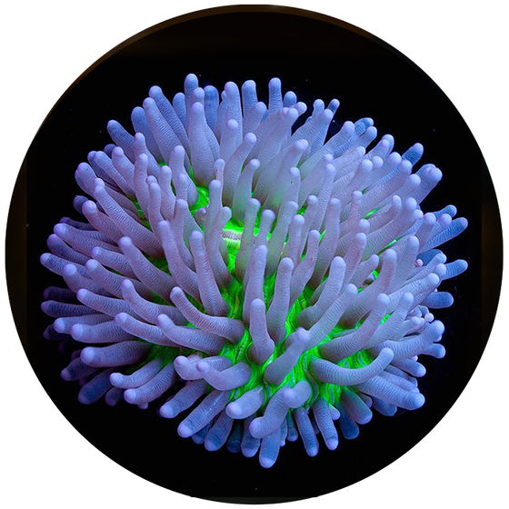
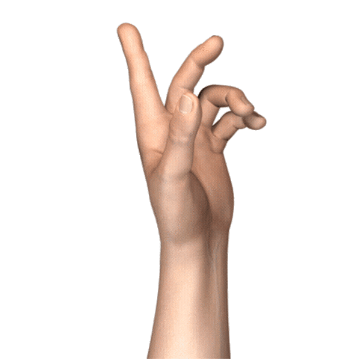
Lijken koralen op mensen?
Een koraal.
Een mens.
Tentakels
Vingers

Slide 14
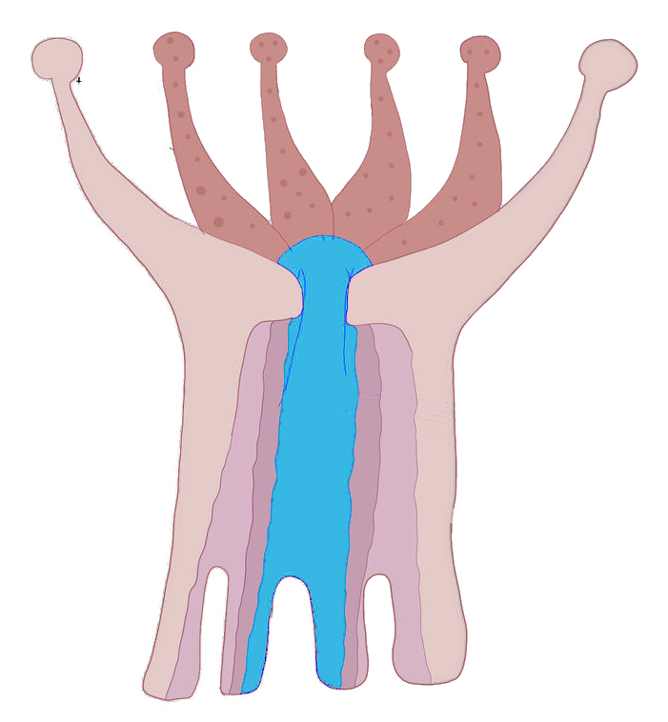
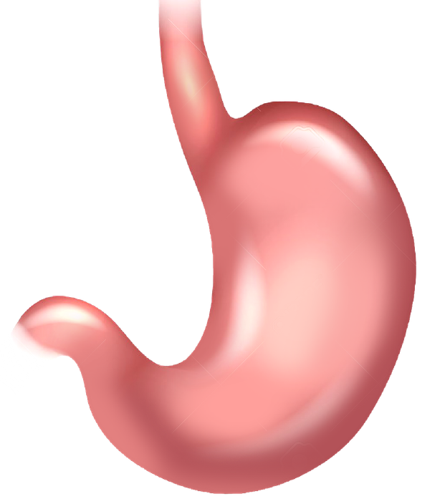
Lijken koralen op mensen?
Een koraal.
Een mens.
Maag
Maag

Slide 15
Lijken koralen op mensen?
Een koraal.
Een mens.
Inwendig skelet
Uitwendig skelet

Slide 16
Waarom is een skelet belangrijk?
Skelet van een mens
  Stevigheid
  Bescherming
  Inwendig skelet

Slide 17
Waarom is een skelet belangrijk?
Skelet van een koraal
  Stevigheid
  Bescherming
  Uitwendig skelet

Slide 18

Welke lichaamsdelen heeft een koraal?
1
Zet de lichaamsdelen op de juiste plek:
  Maag
  Mond
  Skelet
  Tentakel
2
3
4

Slide 19
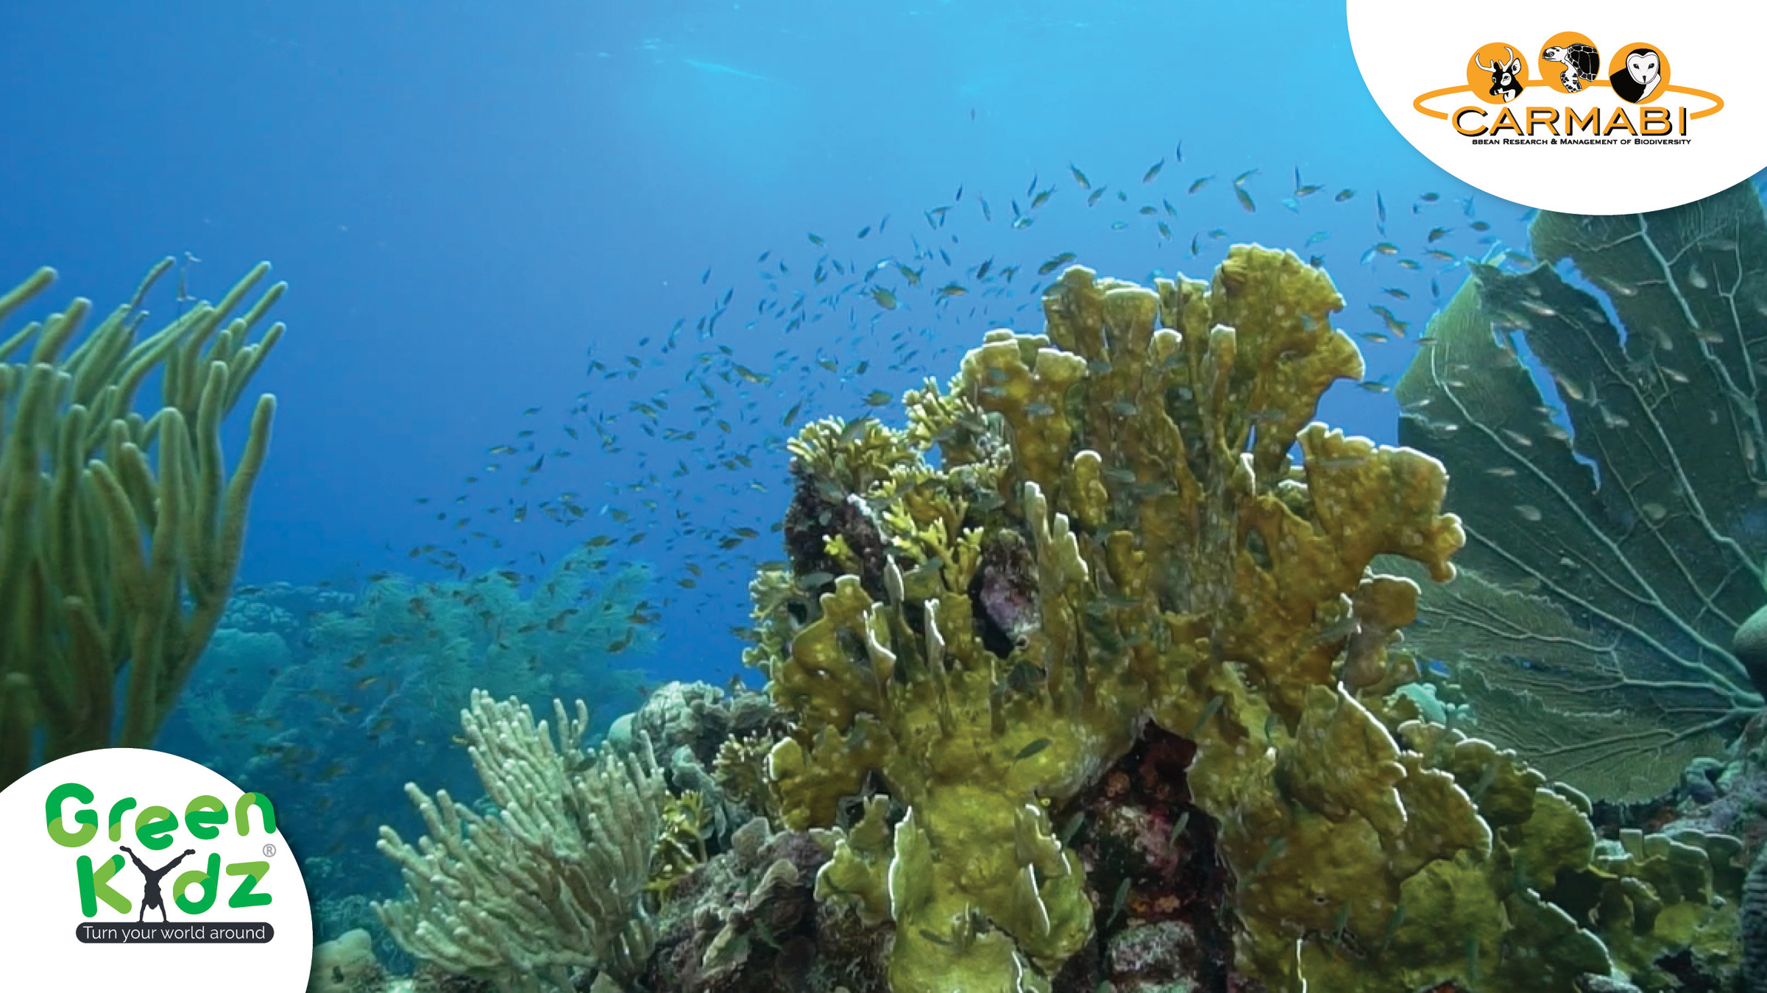
Hoe lang zijn er al koralen?
De eerste koraalriffen verschenen al 485 miljoen jaren geleden.

Slide 20
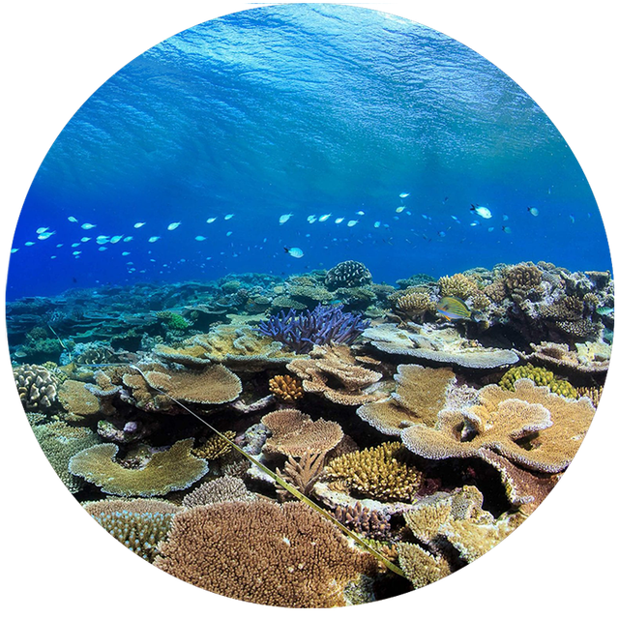
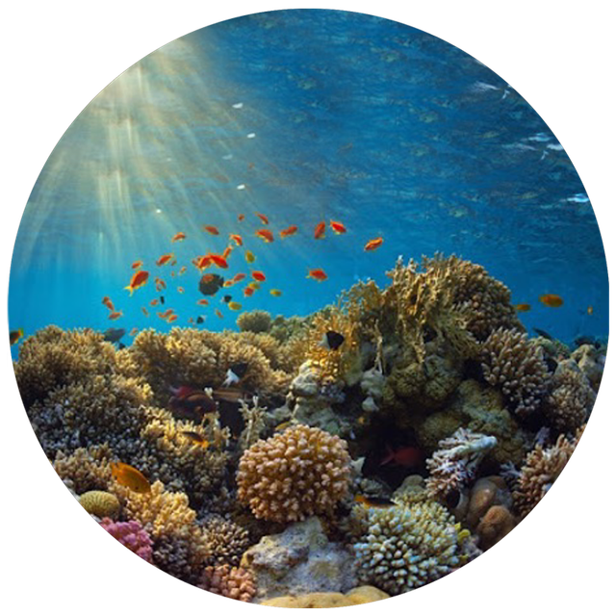
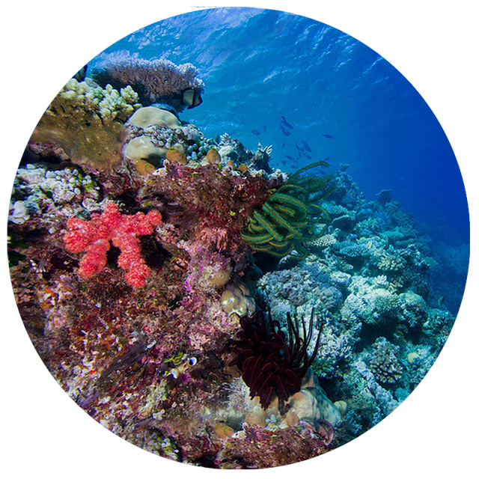
Waar vind je koralen in de wereld?
Australië
Caribisch Gebied
Azië

Slide 21
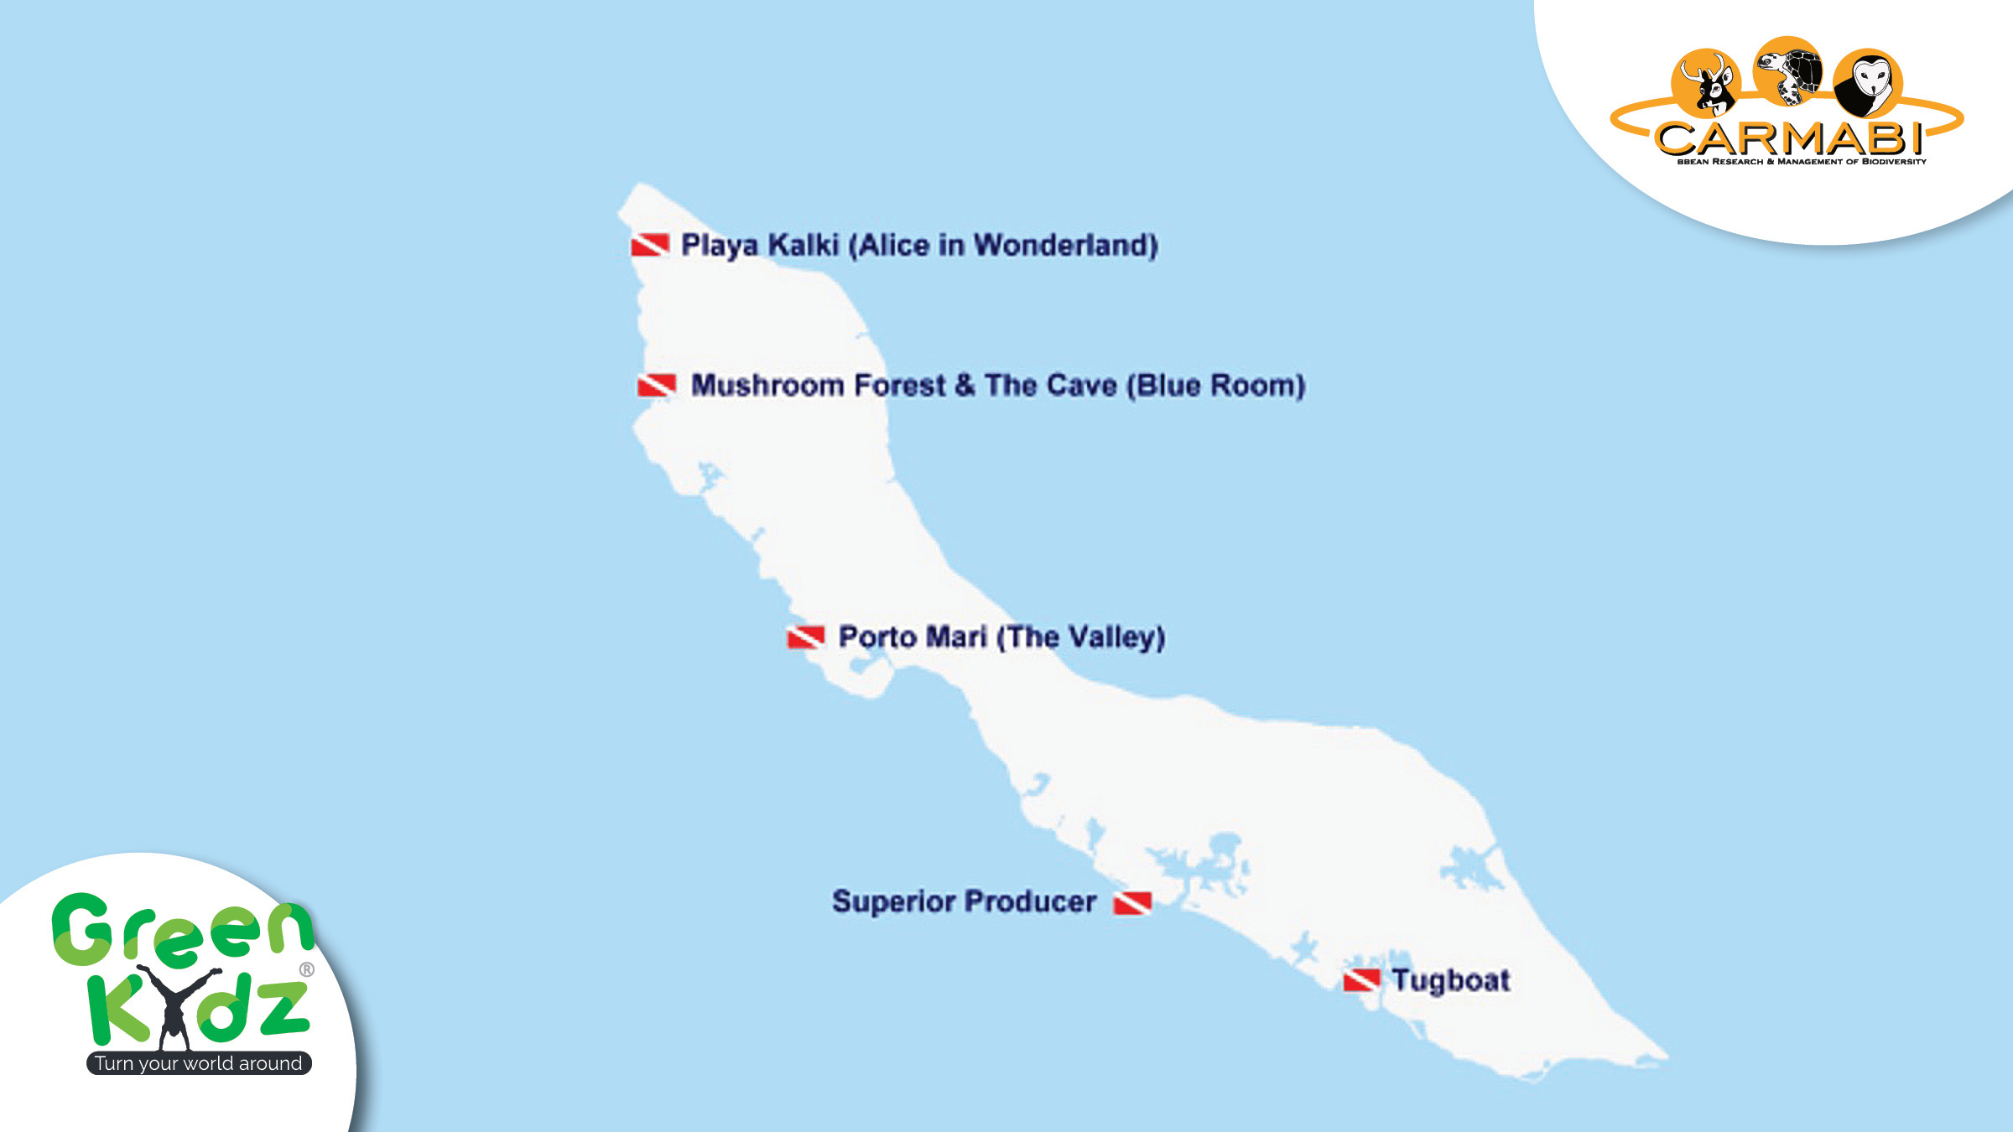
Waar vind je koralen op Curaçao?
Koralen vind je overal om het eiland.

Slide 22
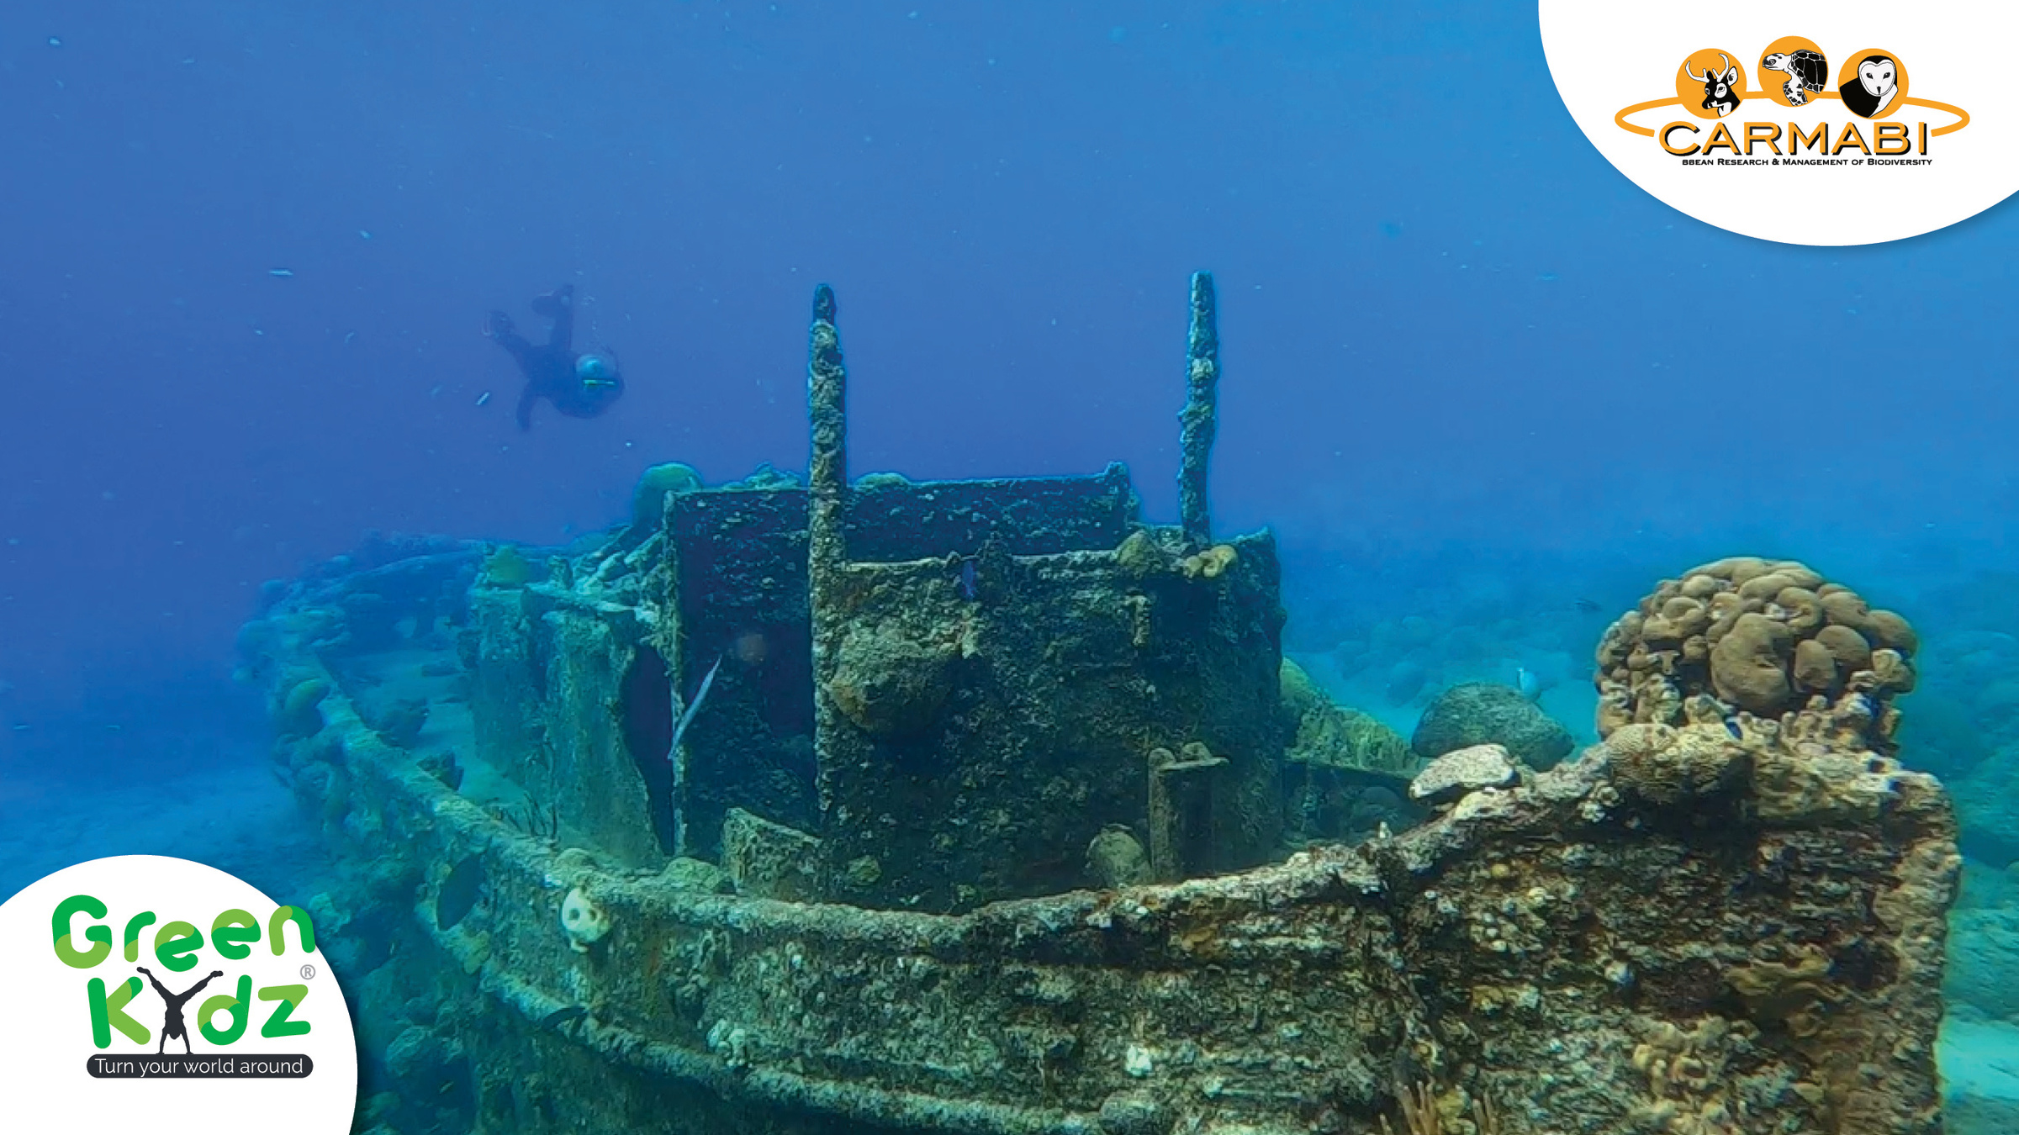
Waar vind je koralen op Curaçao?
  Tugboat
  Superior Producer
  Blue Room
Ben je hier wel eens geweest? Was het mooi?

Slide 23
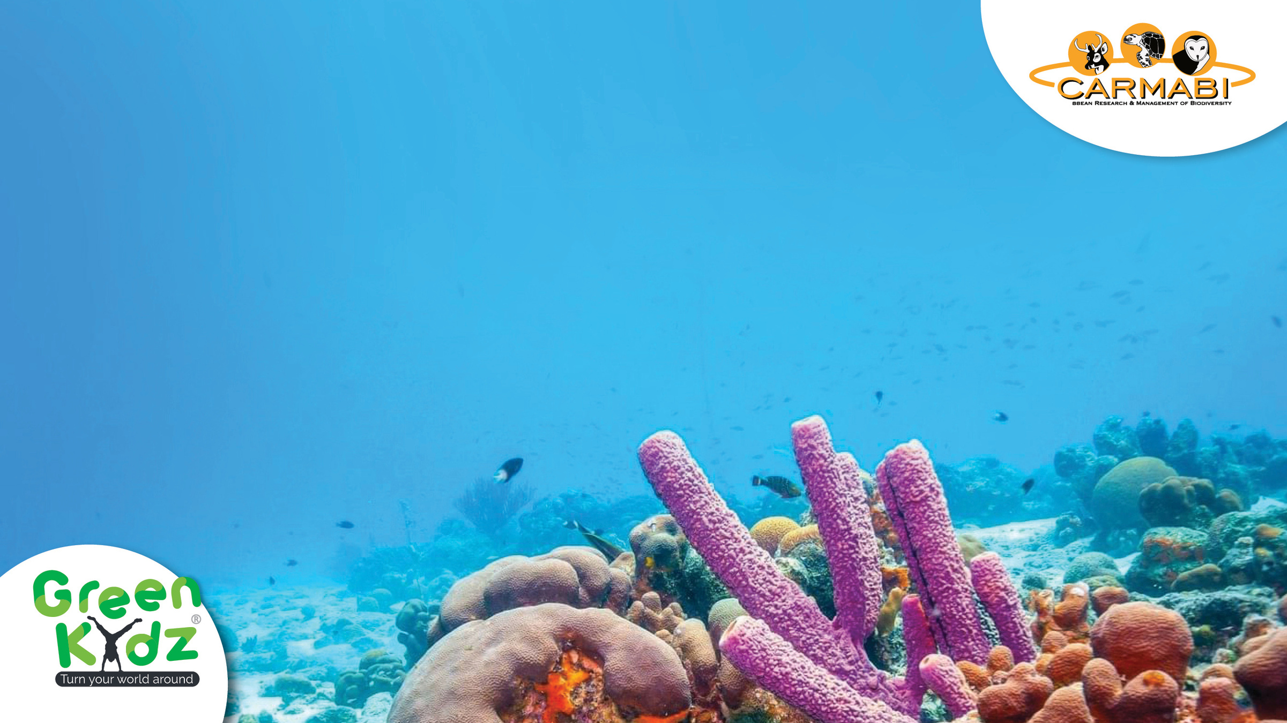
Waar vind je koralen op Curaçao?
Op sommige plaatsen kan je makkelijk het water in om ze te zien.

Slide 24
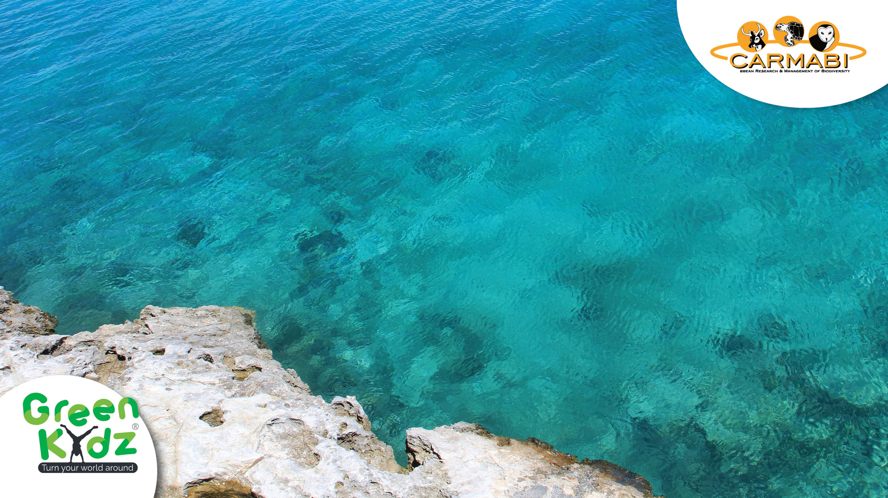
Wat hebben koralen nodig om in leven te blijven?
  De meeste koraalriffen ontwikkelen zich in warme, ondiepe, heldere kustwateren.
  De aangroei van koralen kost veel tijd. Sommige soorten groeien maar enkele millimeters per jaar.
  De eerste koraalriffen verschenen 485 miljoen jaar geleden.
Meer licht alsjeblieft!
Warm maar niet te warm.

Slide 25
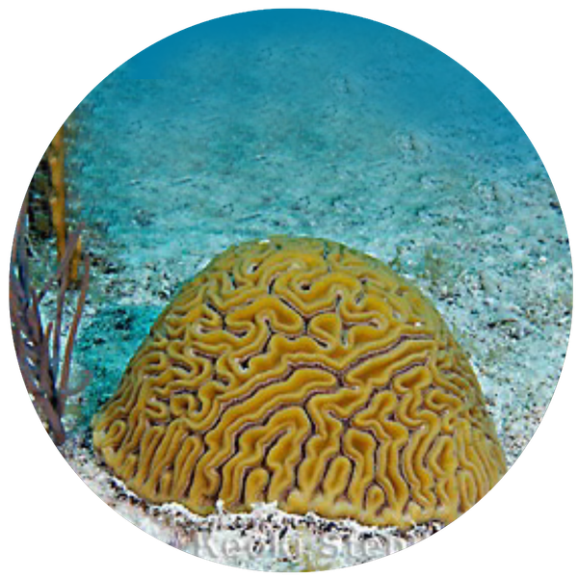
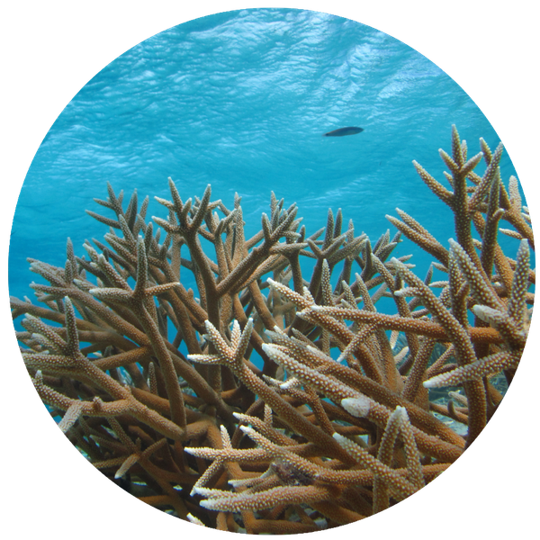
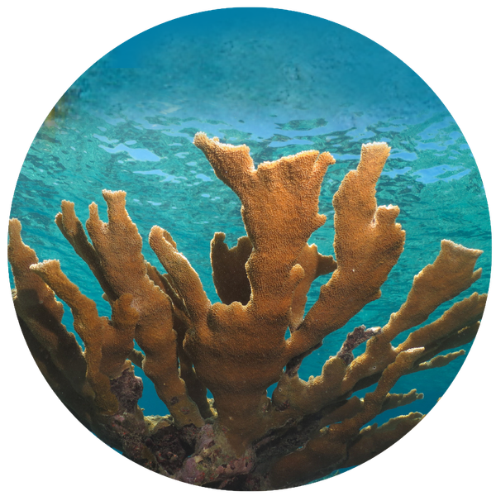
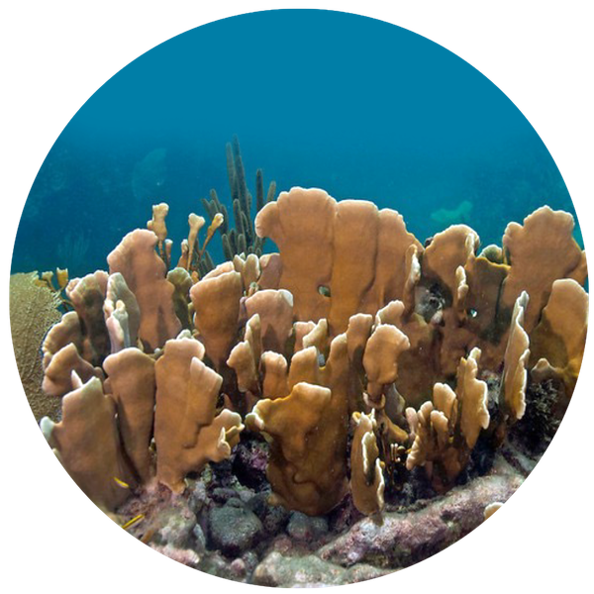
Wat voor soort koralen vind je op Curaçao?

Slide 26
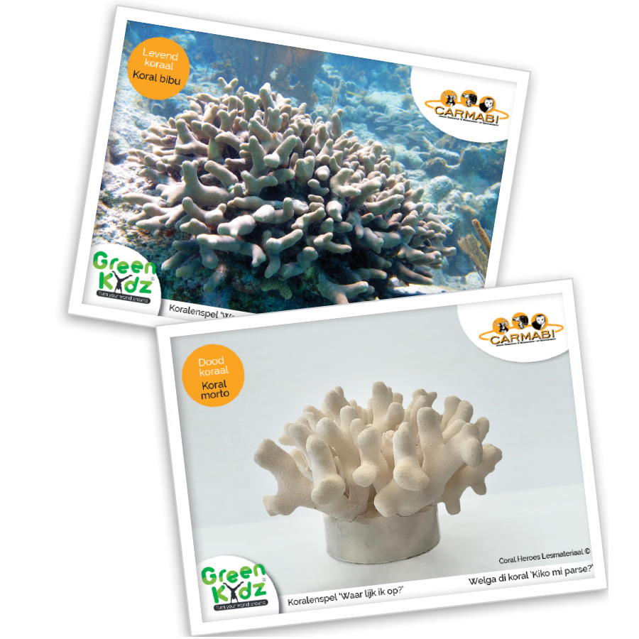

Tijd voor het koralenspel!

Slide 27
Hoe speel je het koralenspel?
Instructie voor de leerkracht
  Verdeel de klas in maximaal 5 groepjes.
  Schuif de tafels van elk groepje aan elkaar.
  Geef elke groep 16 kaarten en vraag hen om hier vier setjes van te maken van kaarten die bij elkaar horen.
  Elke set bevat een plaatje van levend koraal, dood koraal, een voorwerp waar het koraal op lijkt en de naam van het koraal in het Nederlands en Papiaments.
  Geef elke groep 10 minuten om deze kaartensets te maken.

Slide 28
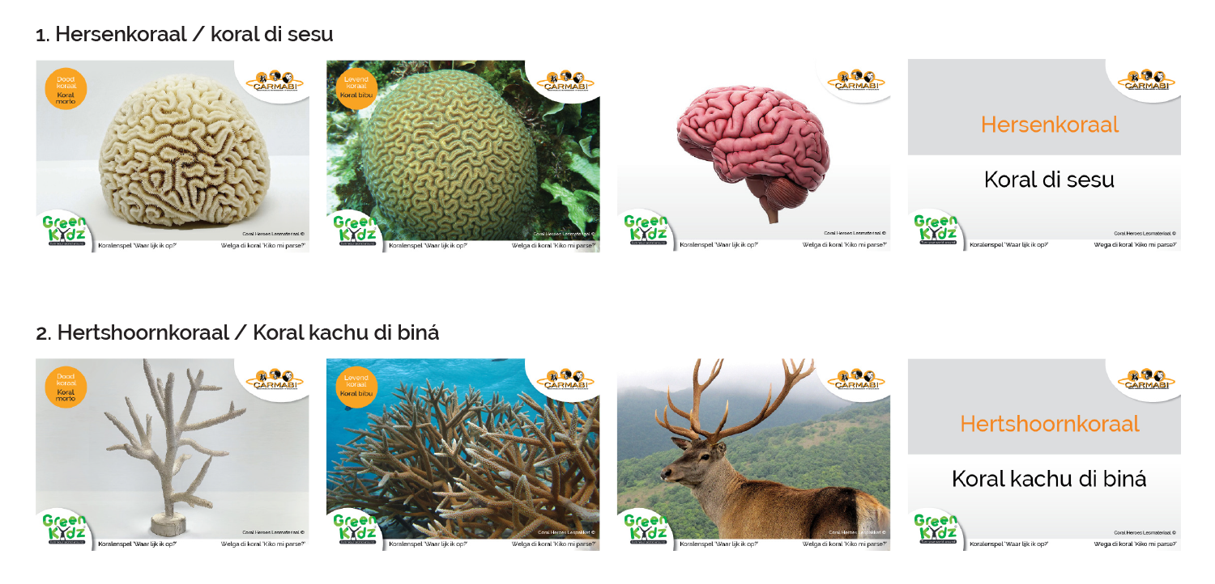
Antwoorden koralenspel

Slide 29
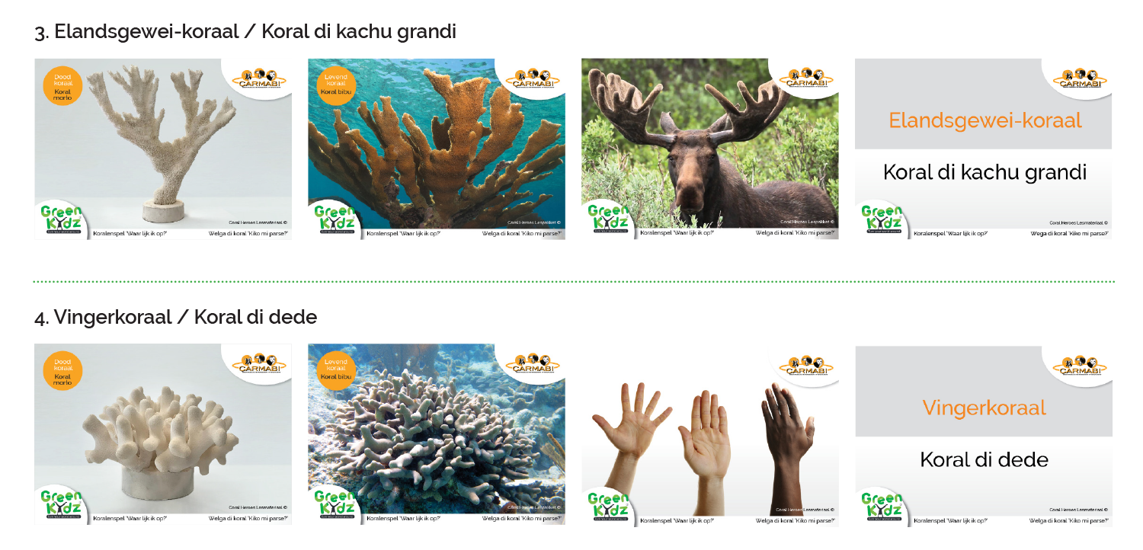
Antwoorden koralenspel

Slide 30
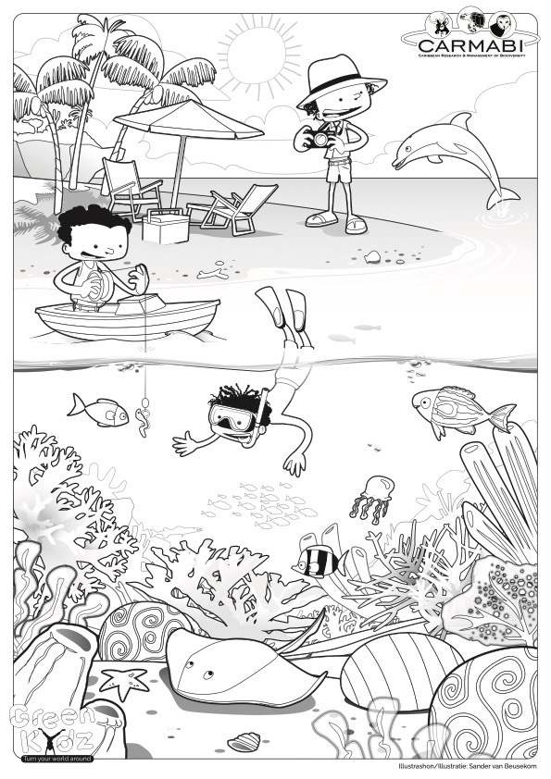
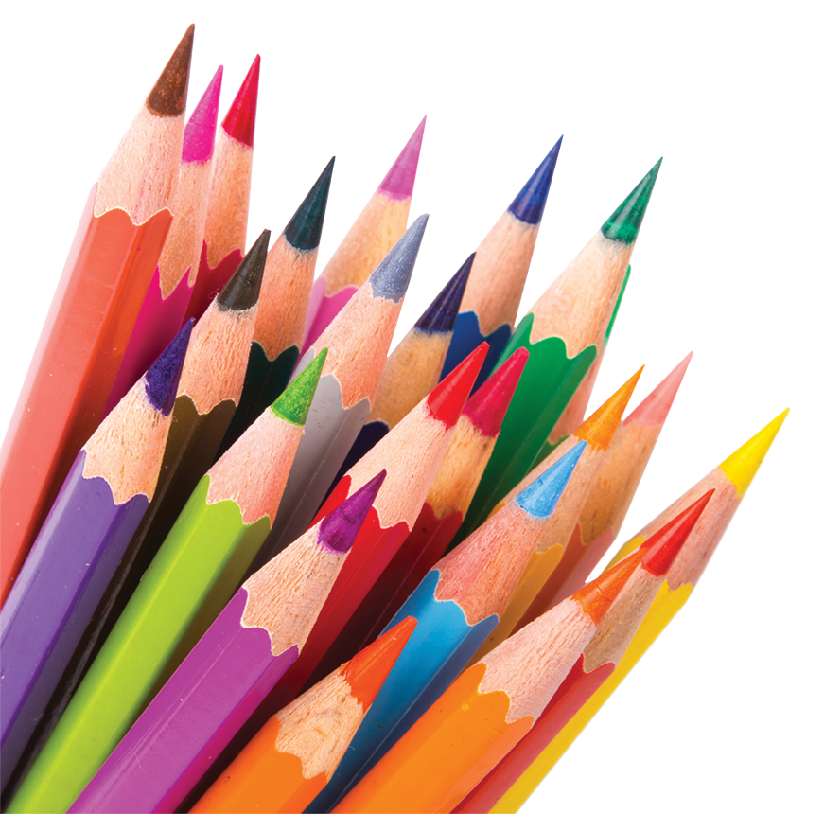
Tijd voor
de kleurplaat!

Slide 31

Coral Heroes, les 1
Koralenquiz

Slide 32
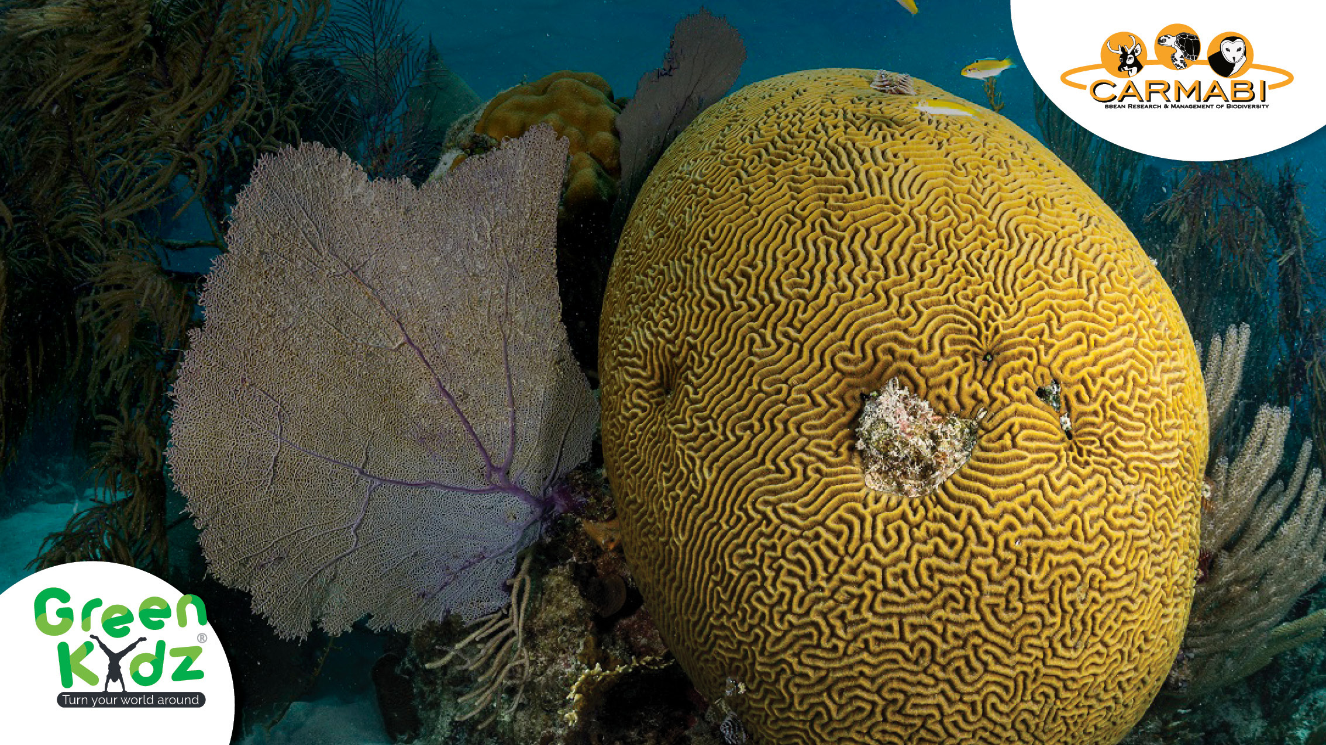
1. Wat voor soort koraal is dit?
  Vingerkoraal
  Hersenkoraal
  Hertshoornkoraal
  Elandsgeweikoraal

Slide 33
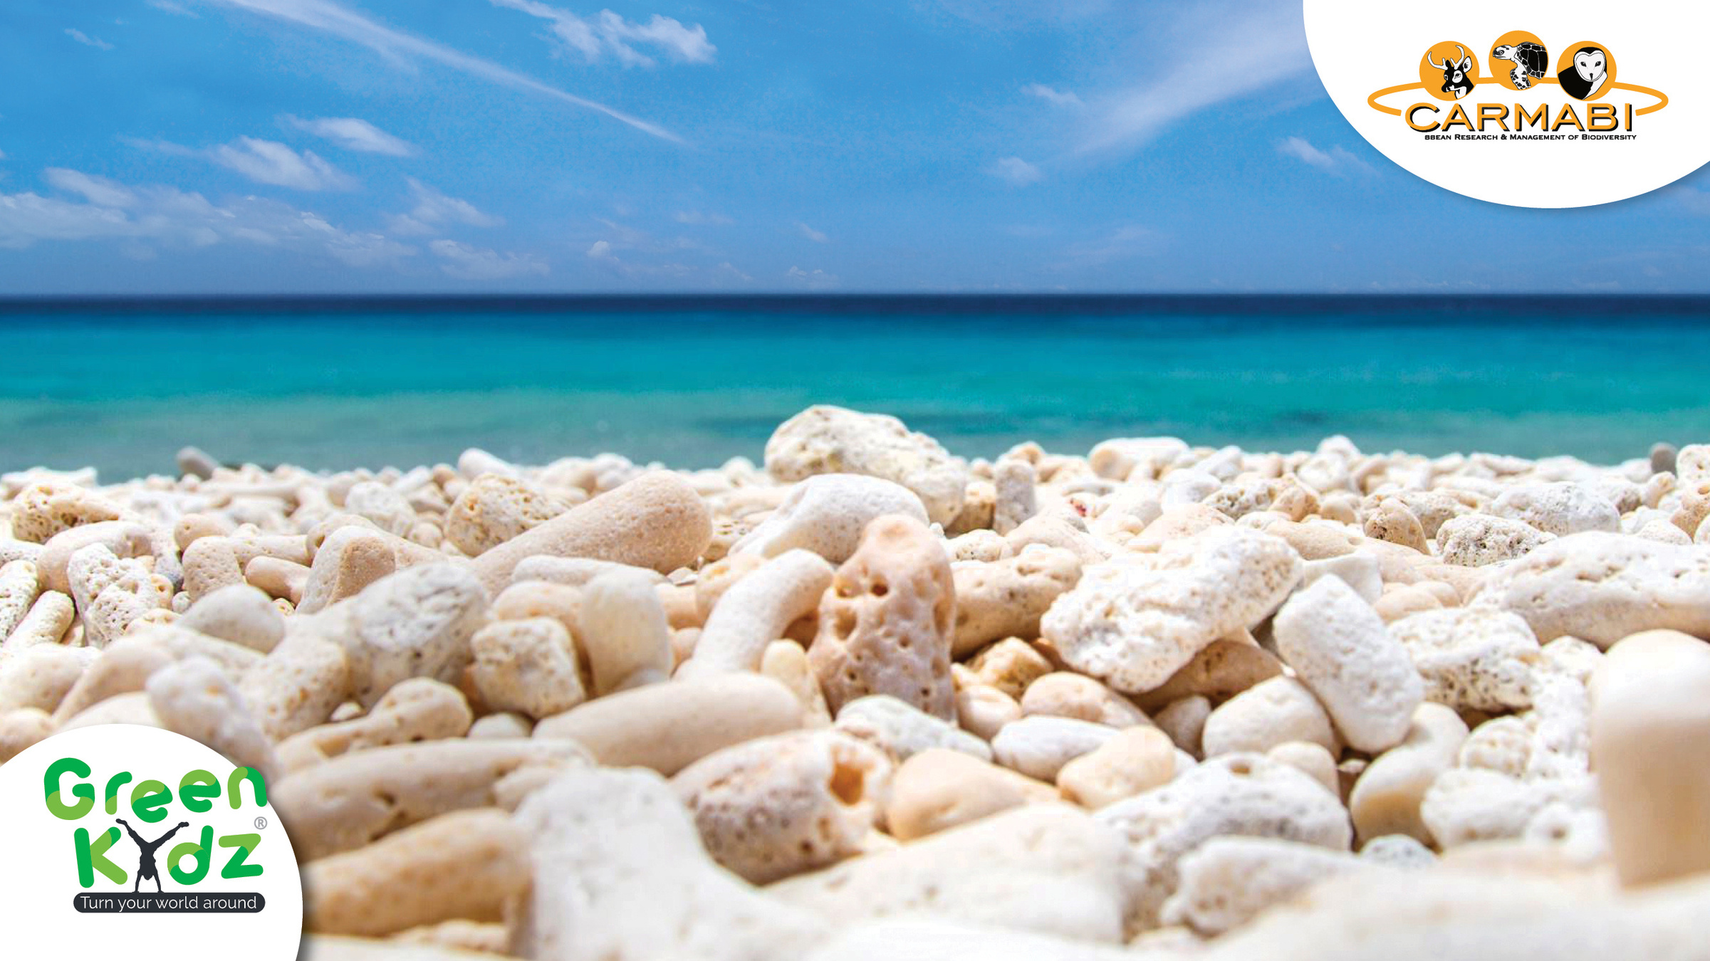
2. Het koraal dat je op het strand ziet is ...
  Levend.
  Ziek.
  Dood.
  Stervend.

Slide 34
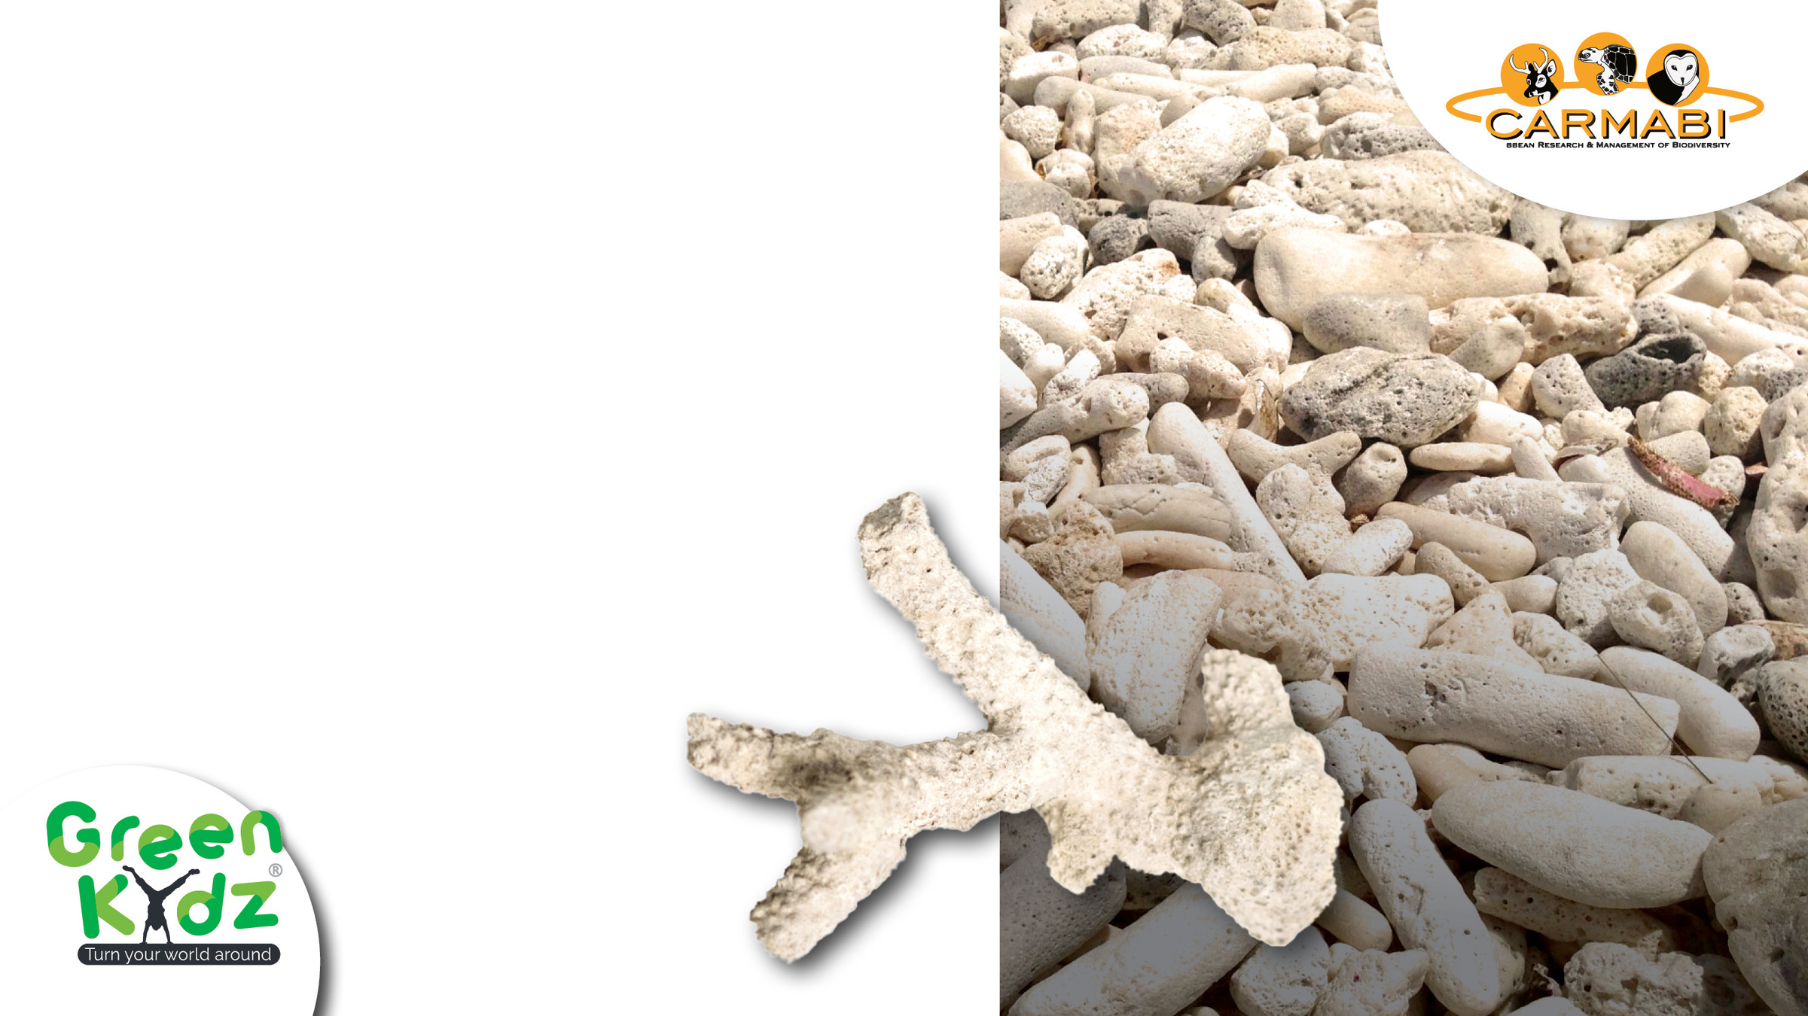
3. Wat voor soort skelet heeft een koraal?
  Een koraal heeft geen skelet.
  Een koraal heeft een uitwendig skelet.
  Een koraal heeft een inwendig skelet.
  Een koraal heeft een skelet van algen.

Slide 35
4. Waar is het skelet van een koraal van gemaakt?
  Van kalk.
  Van klei.
  Van steen.
  Van zeewier.

Slide 36
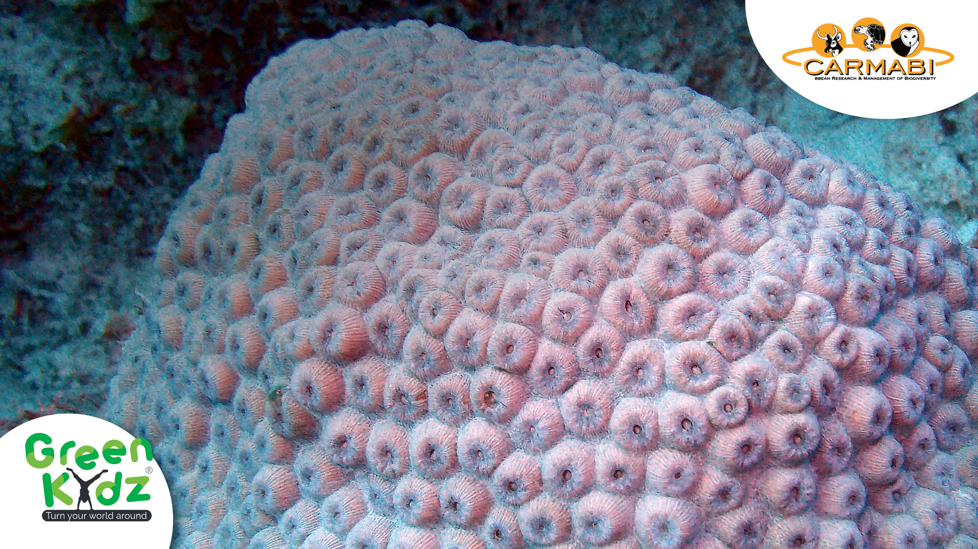
5. Wat is een koraalpoliep?
  Een steen.
  Een bacterie.
  Een dier met daarin algen.
  Een plant met daarin dieren.

Slide 37
6. Koralen hebben lichaamsdelen. Welk lichaamsdeel is dit?
  Een maag.
  Een skelet.
  Een tentakel.
  Een mond.

Slide 38
7. Wanneer kan een koraal goed groeien?
  Als er geen zonlicht is.
  Als het zeewater helder is.
  Als het zeewater lekker koud is.
  Als de zeebodem lekker modderig is.

Slide 39
8. Op Curaçao kun je prachtig snorkelen.
Hoe heet deze boot waar veel mensen gaan snorkelen?
  Superior producer.
  Tug Boat.
  Coral ship.
  Treasure boat.

Slide 40
Goed gedaan!

